Slide 1

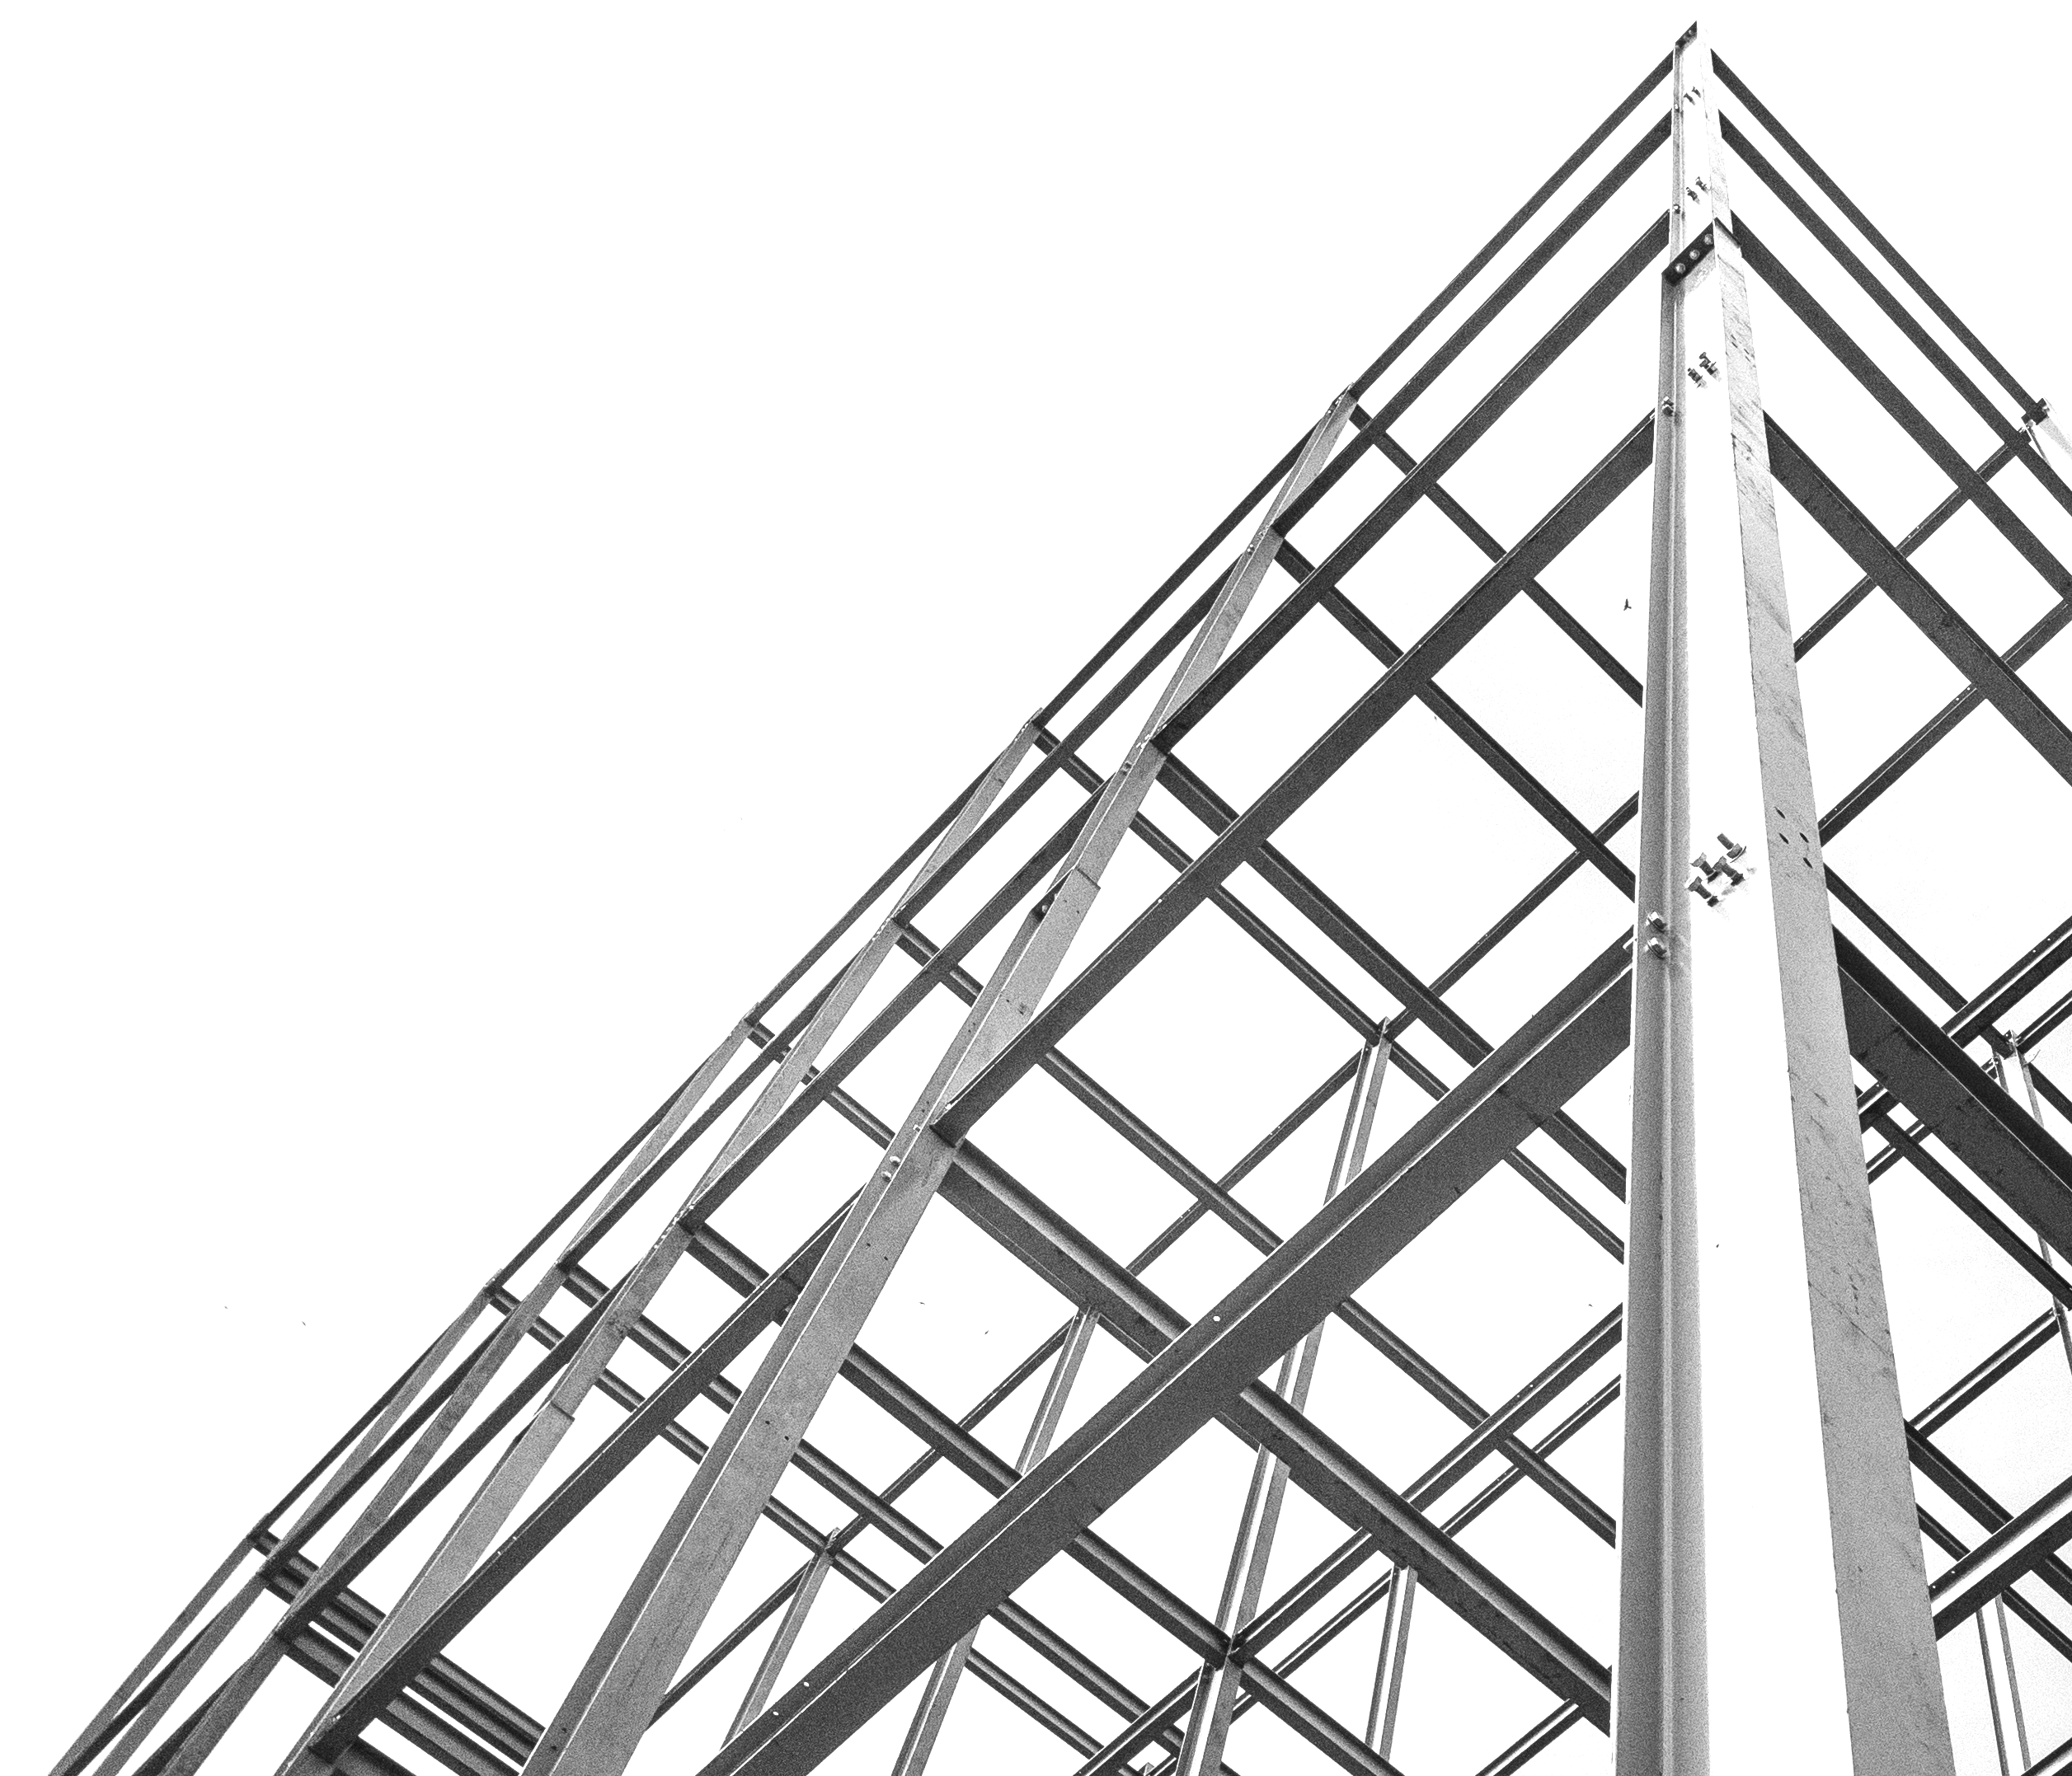
СОВРЕМЕННЫЕ СИСТЕМЫ ТЕПЛОИЗОЛЯЦИИ ОГРАЖДАЮЩИХ КОНСТРУКЦИЙ ЗДАНИЙ
С УЧЕТОМ АКТУАЛЬНЫХ ТРЕБОВАНИЙ БЕЗОПАСНОСТИ
Докладчик:
Попинако Евгений Олегович
Старший технический специалист
ООО «ПЕНОПЛЭКС СПб»
penoplex.ru | plastfoil.ru

Slide 2
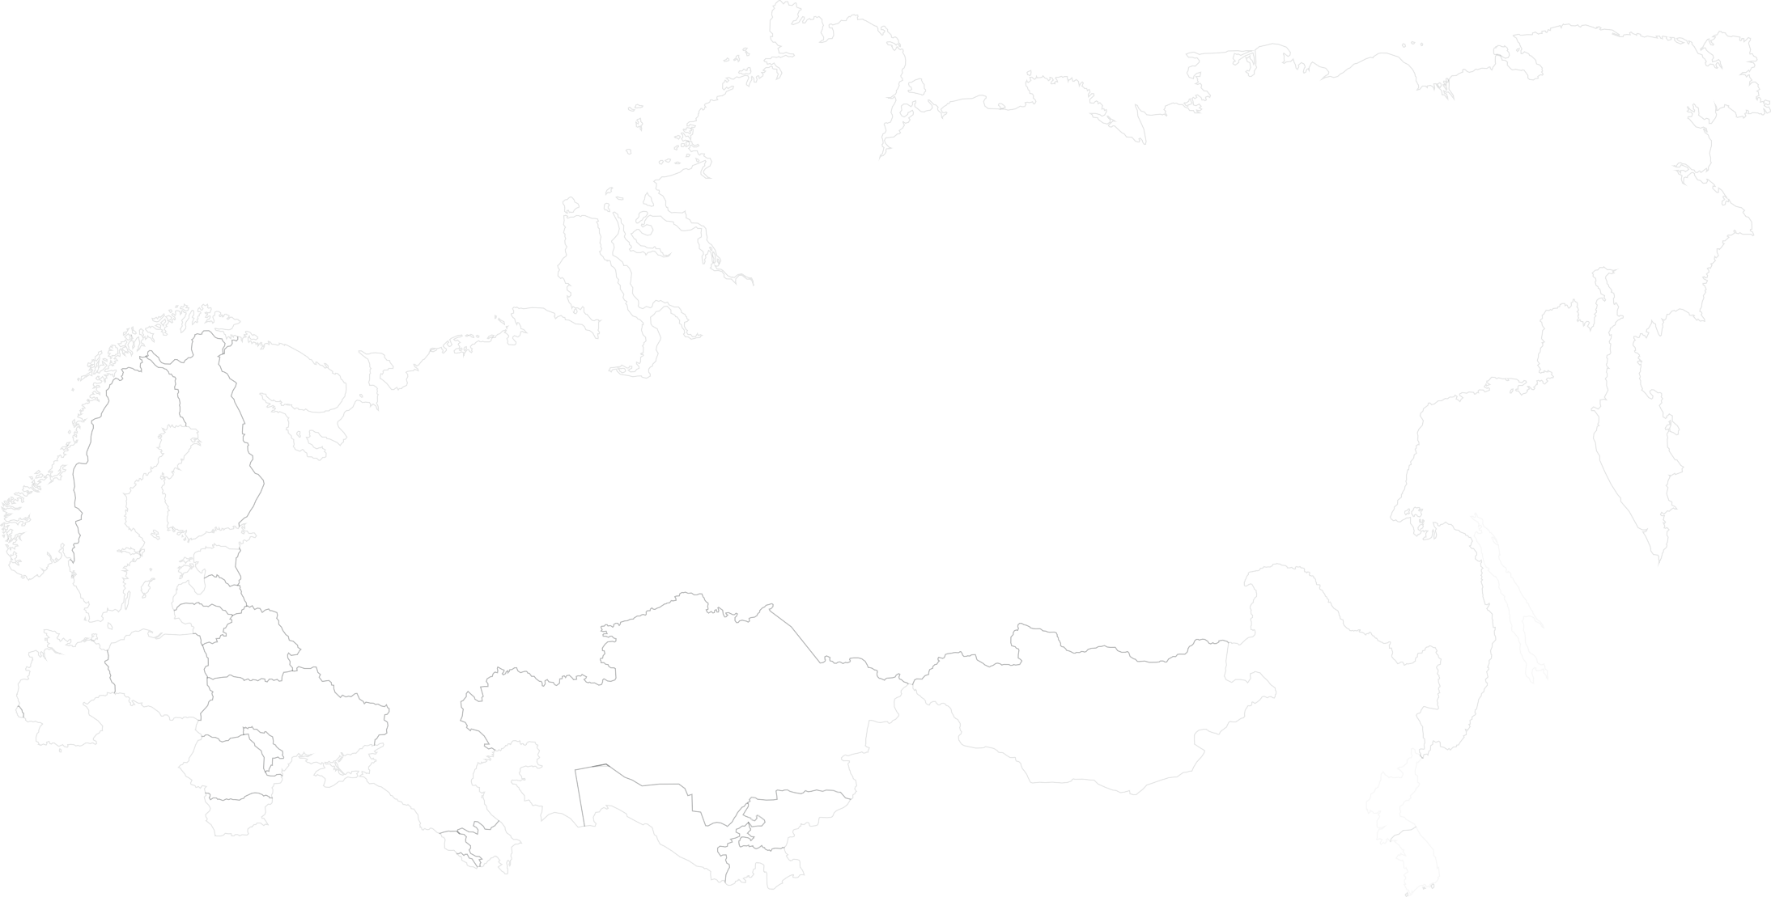










13 38
Россия
Казахстан Узбекистан Таджикистан Белоруссия Азербайджан Украина
Литва
Латвия
Грузия
Чехия
Венгрия
Киргизия
Сербия
Словакия
Финляндия
Болгария
Монголия
Сингапур
Малайзия
Словения
Испания
Норвегия
Германия
США
Нидерланды
Северная Македония
Эстония
Молдавия
Польша
Армения
Швеция
Румыния
Хорватия
ЮАР
Чили
Ирландия
Канада
стран
ЗАВОДОВ
В ЧЕТЫРЕХ СТРАНАХ
ТЕРРИТОРИЯ
ПОСТАВОК
Кириши
Сосновоборск
Чехов Новомосковск
Пермь
Новосибирск
Черемхово
Хабаровск
Заволжье
Унгены
Таганрог
Капшагай
Ангрен
Завод ПЕНОПЛЭКС
Завод PLASTFOIL
Склад готовой продукции
Территория поставок

Slide 3
Ограждающие конструкции зданий и сооружений
КРЫШИ (ПОКРЫТИЯ)

Slide 4
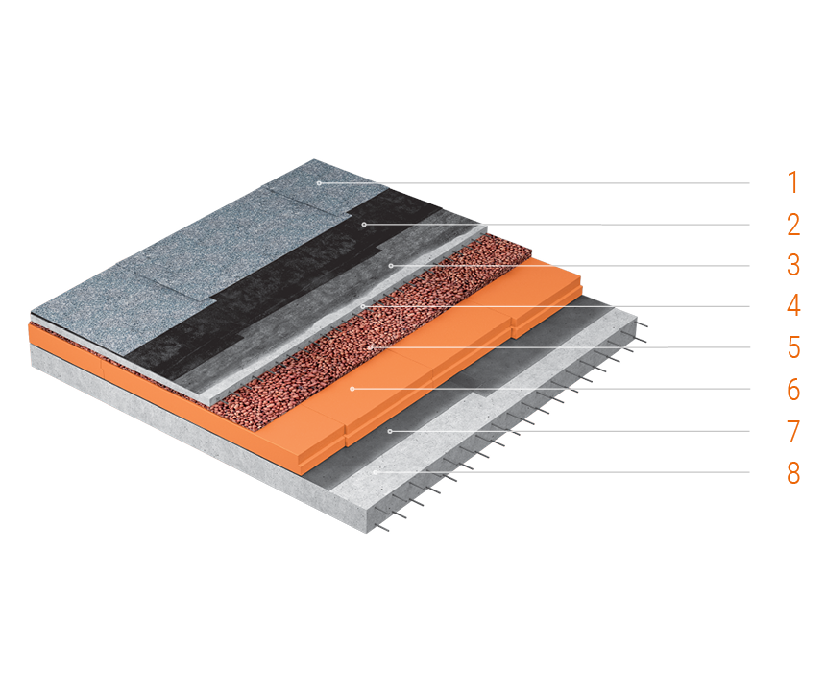
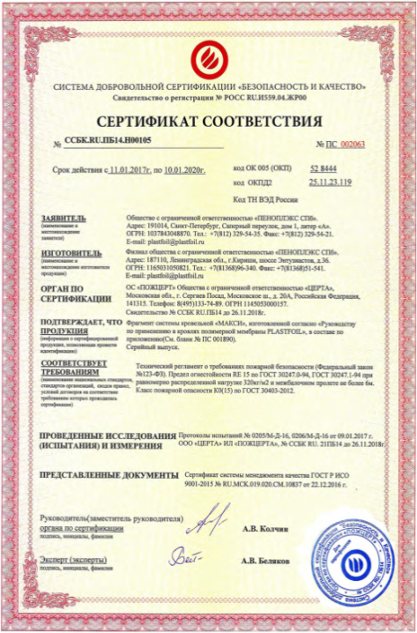
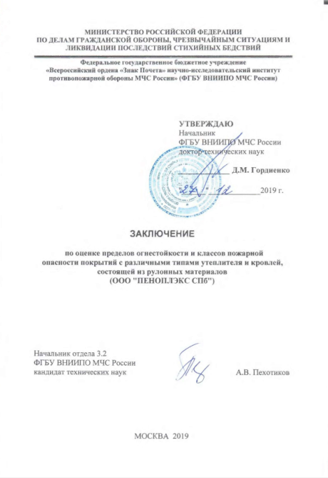
КРОВЕЛЬНАЯ СИСТЕМА ЭКСТРА Б
Верхний битумно-полимерный слой Нижний битумно-полимерный слой Праймер Цементно-песчаная стяжка (сборная стяжка) Уклонообразующий слой — керамзитовый гравий Теплоизоляция ПЕНОПЛЭКС Пароизоляция Железобетонное основание
Распространенное решения для теплоизоляции кровли с основанием из железобетона, применяется на кровлях жилых и административных зданий. Рекомендуемые марки: ПЕНОПЛЭКС ОСНОВА®, ПЕНОПЛЭКС® КРОВЛЯ
Класс пожарной опасности: К0

Slide 5
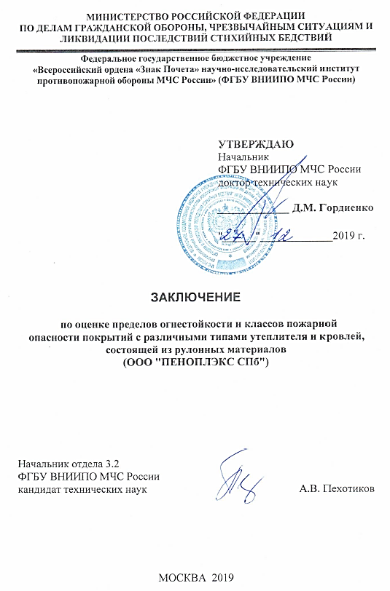
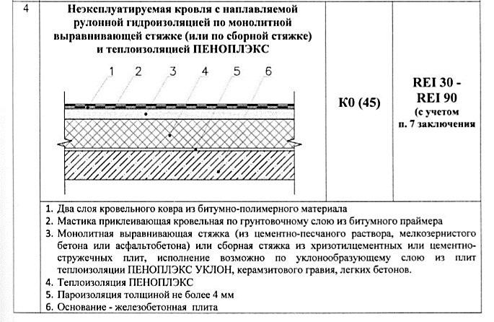
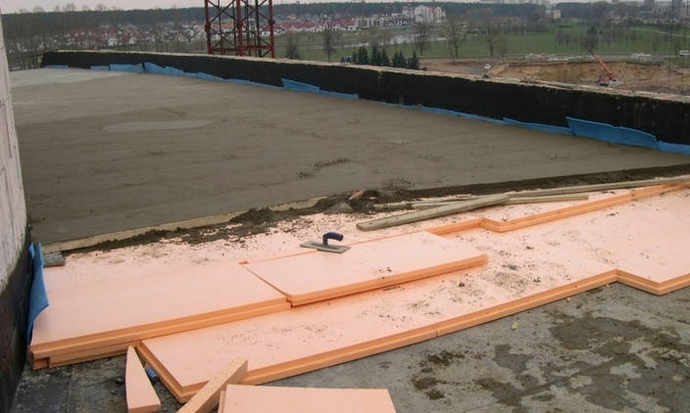
КРОВЕЛЬНАЯ СИСТЕМА ЭКСТРА Б
Класс пожарной опасности: К0

Slide 6
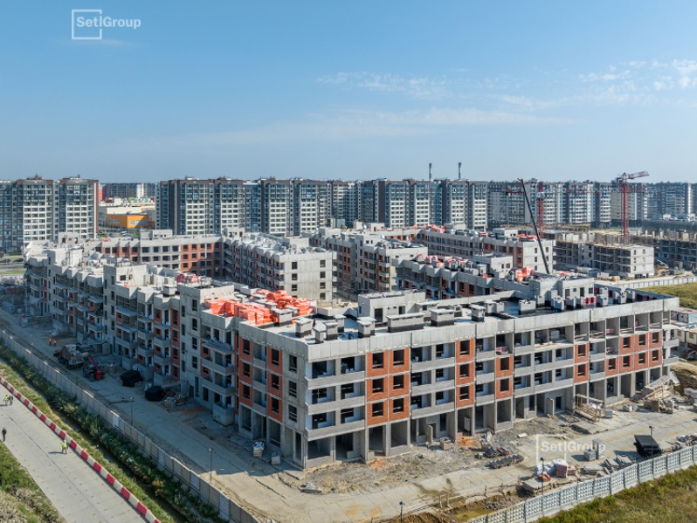
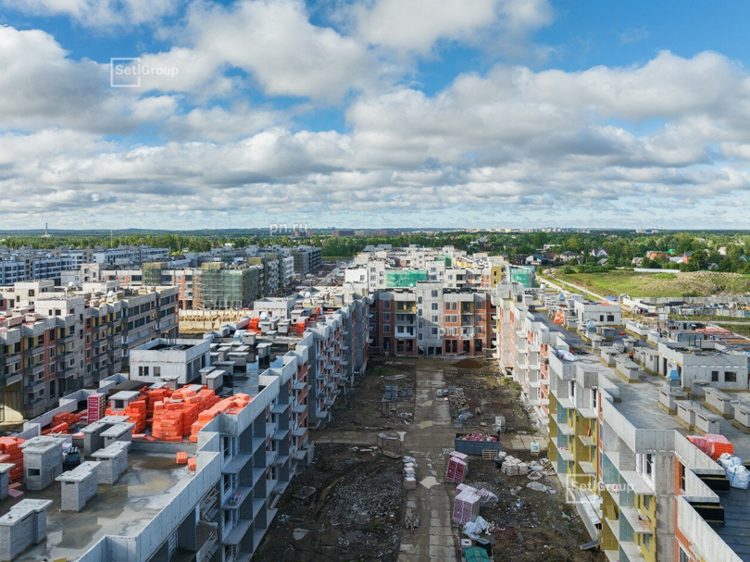
КРОВЛИ С ПЕНОПЛЭКС
ЖК Солнечный город. Резиденции

Slide 7
КРОВЛИ С ПЕНОПЛЭКС
Название строительного объекта | Застройщик | Год постройки
ЖК Виктория Плаза | Setl Group | 2020-2021
ЖК Ривьер Нуар | Группа ЛСР | 2020-2021
ЖК Кварталл Че | Группа «Эталон» | 2021
ЖК Галактика | Группа «Эталон» | 2019-2021
ЖК Ландыши | Группа «Эталон» | 2018
ЖК Голден сити | Glorax Development | 2019-2021
ЖК Первый квартал | Glorax Development | 2020-2021
ЖК Grand House | Glorax Development | 2020
ЖК Мой Грод | ПОЛИС ГРУПП | 2015-2017
ЖК Краски Лета | ПОЛИС ГРУПП | 2017-2019
ЖК Верен Палас | Верен Групп | 2017
ЖК Георг Ландрин | Абсолют Строй Сервис | 2018-2019
ЖК One Trinity Place | Ant Yapi Цветение сливы | 2019
"Yes" на Социалистической" | Пионер | 2018
ЖК Энфилд | Арсенал-Недвижимость | 2018-2021
ЖК Ариосто | Арсенал-Недвижимость | 2020
ЖК Modum | Арсенал-Недвижимость | 2021
ЖК Альтер | AAG | 2021

Slide 8
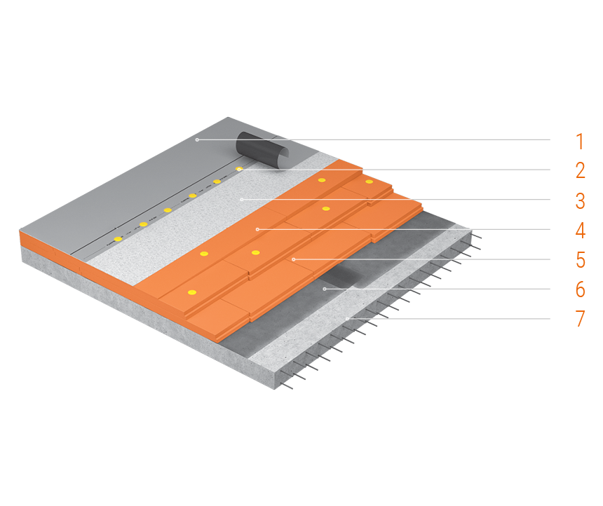
КРОВЕЛЬНАЯ СИСТЕМА ЭКСТРА
Гидроизоляционный слой — ПВХ мембрана PLASTFOIL Механический крепеж PROPLUG Разделительный слой — cтеклохолст PLASTFOIL CANVAS или геотекстиль TERRAISOL Уклонообразующий слой — ПЕНОПЛЭКС УКЛОН Теплоизоляционный слой — экструзионный пенополистирол ПЕНОПЛЭКС Пароизоляционный слой — полиэтиленовая пленка Железобетонное основание
Распространенное решения для теплоизоляции кровли с основанием из железобетона, применяется на кровлях жилых и административных зданий. Рекомендуемые марки: ПЕНОПЛЭКС ОСНОВА®, ПЕНОПЛЭКС® КРОВЛЯ
Класс пожарной опасности: К0

Slide 9
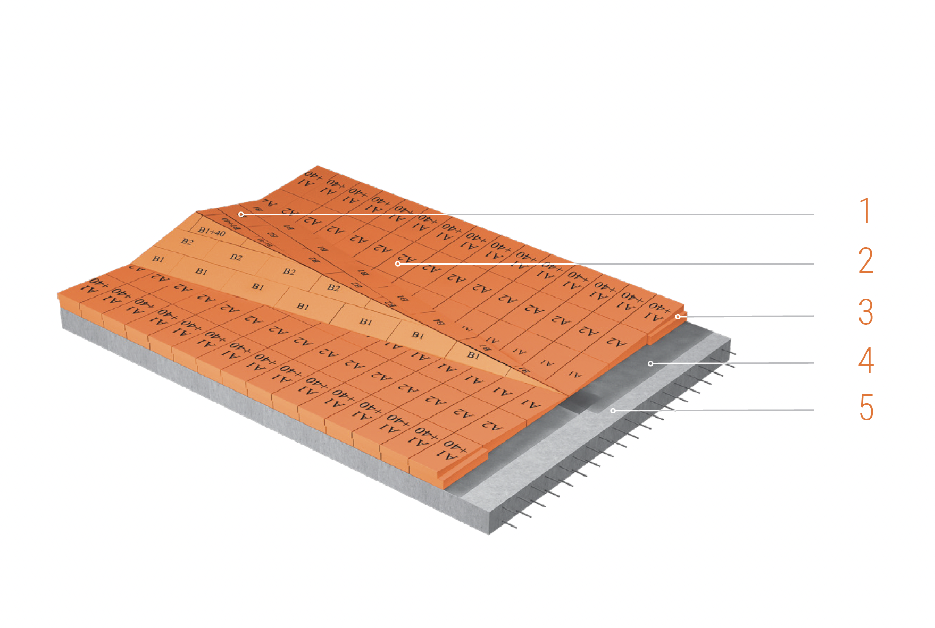
УКЛОНООБРАЗУЮЩИЙ СЛОЙ
ПЕНОПЛЭКС УКЛОН B1-B2 ПЕНОПЛЭКС УКЛОН A1-A2 Доборная плита — ПЕНОПЛЭКС Пароизоляционый слой — полиэтиленовая пленка Несущее основание
Плиты ПЕНОПЛЭКС® КРОВЛЯ УКЛОН представляют собой набор сегментов различной толщины с заданным уклоном 1.7 %(плиты A1 и А2), 3.4 %(плиты В1 и В2) и 8,3 %(плиты В3). и предназначена для создания уклона и контруклона на плоских кровлях. Данный уклон соответствует требованиям СП 17.13330. «Кровли» и обеспечивает беспрепятственный сток воды к водоприемным воронкам.
Класс пожарной опасности: К0

Slide 10
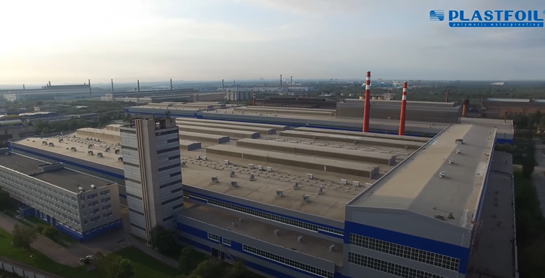
КРОВЛИ С ПЕНОПЛЭКС
Ижорские заводы г. Колпино

Slide 11
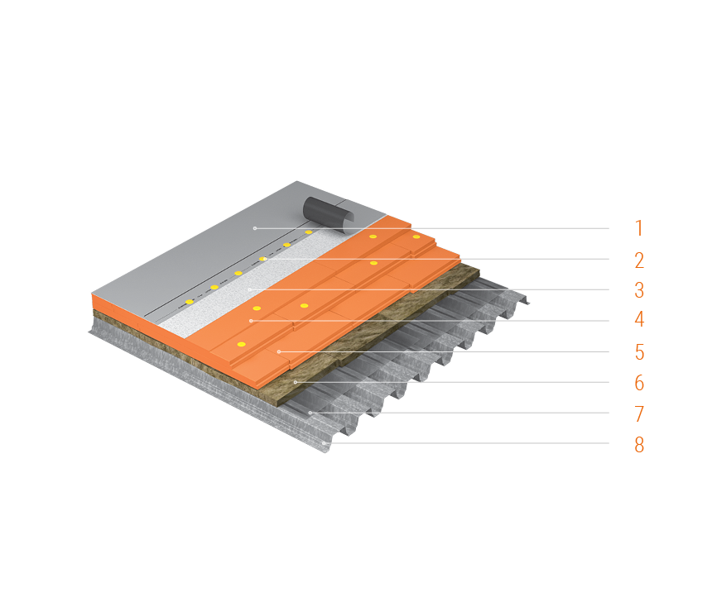
КРОВЕЛЬНАЯ СИСТЕМА МАКСИ
Гидроизоляционный слой — ПВХ мембрана PLASTFOIL Механический крепеж PROPLUG Разделительный слой — cтеклохолст PLASTFOIL CANVAS или геотекстиль TERRAISOL Уклонообразующий слой — ПЕНОПЛЭКС УКЛОН Теплоизоляционный слой — экструзионный пенополистирол ПЕНОПЛЭКС Минеральная вата ≥40 кПа Пароизоляционный слой — полиэтиленовая пленка Несущий профилированный настил
Решения для теплоизоляции кровли с основанием из профилированного листа, применяется на кровлях производственных и общественных зданий, торговых комплексах. Рекомендуемые марки: ПЕНОПЛЭКС ОСНОВА®, ПЕНОПЛЭКС® КРОВЛЯ
Класс пожарной опасности: К0

Slide 12
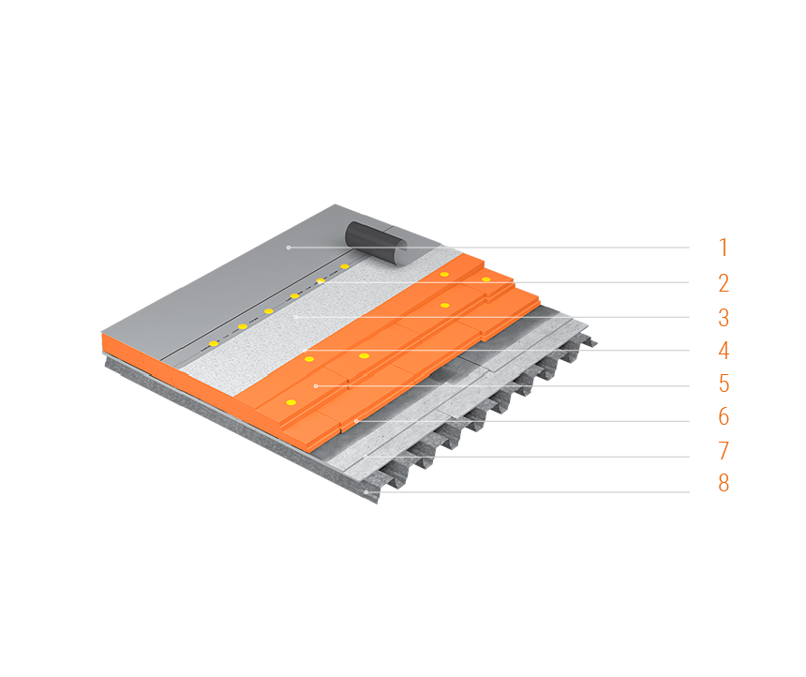

КРОВЕЛЬНАЯ СИСТЕМА МАКСИ ALL
Гидроизоляционный слой — ПВХ мембрана PLASTFOIL Механический крепеж PROPLUG Разделительный слой — cтеклохолст PLASTFOIL CANVAS или геотекстиль TERRAISOL Уклонообразующий слой — ПЕНОПЛЭКС УКЛОН Теплоизоляционный слой — экструзионный пенополистирол ПЕНОПЛЭКС Пароизоляционный слой — полиэтиленовая пленка Противопожарный слой из негорючих листовых материалов Несущий профилированный настил
Решение для теплоизоляции кровли с основанием из профилированного листа, применяется на кровлях производственных и общественных зданий, торговых комплексах. Рекомендуемые марки: ПЕНОПЛЭКС ОСНОВА®, ПЕНОПЛЭКС® КРОВЛЯ
Класс пожарной опасности: К0

Slide 13
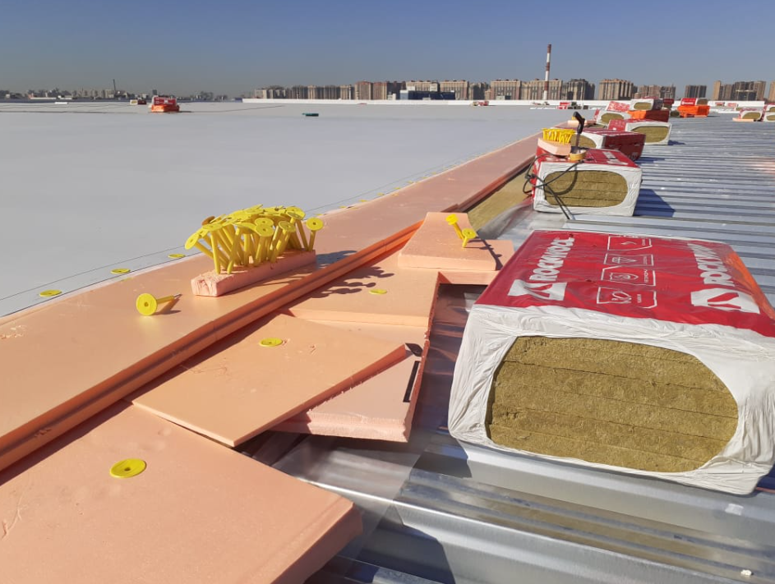
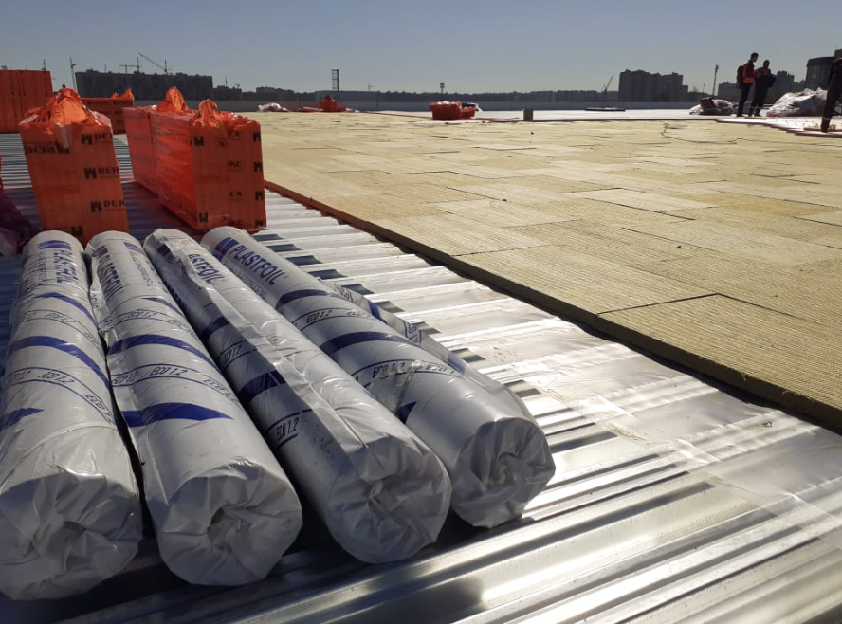
КРОВЕЛЬНАЯ СИСТЕМА МАКСИ
ОБЪЕКТЫ В САНКТ-ПЕТЕРБУРГЕ И ЛЕН. ОБЛАСТИ:
ЗАВОД ХУНДАЙ, БОЛЕЕ 20000 М2
ОКТАВИАН СК КУЗЬМОЛОВО 10000М2
ПТИЦЕФАБРИКА СЕВЕРНАЯ. 14000 М2
СКЛАДЫ АВТОЗАПЧАСТЕЙ ЕВРОАВТО 10000 М2
СТАДИОН ЗЕНИТ АРЕНА
СКЛАДСКОЙ КОМПЛЕКС «ОЗОН»
Plastfoil CLASSIc -1,2 мм - 90 000м²
2022г.

Slide 14
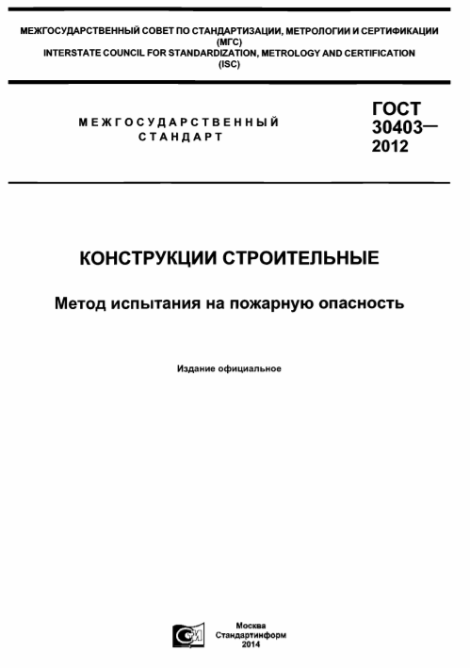
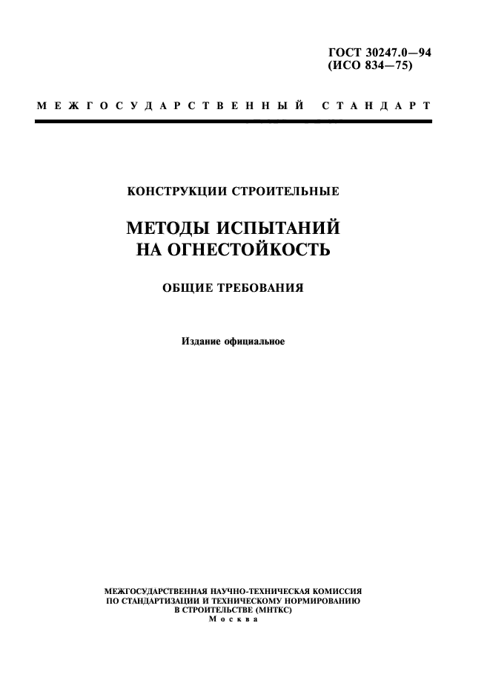

Межгосударственный ГОСТ 30403-2012
«Конструкции строительные.
Метод определения пожарной опасности.
К0…К3
ГОСТ 30247.0-94 «Конструкции строительные.
Методы испытаний на огнестойкость. Общие требования»
ГОСТ 30247.1-94 «Конструкции строительные. Методы испытаний
на огнестойкость. Несущие и ограждающие конструкции»
R, E, I

Slide 15
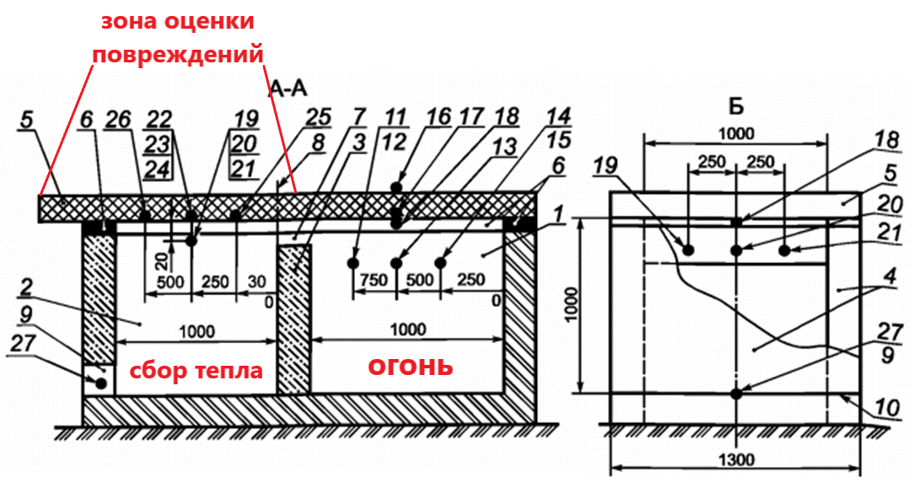
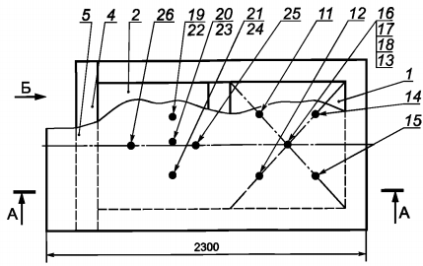
ОБЩИЕ ТРЕБОВАНИЯ И ГОСТ 30403-2012 «КОНСТРУКЦИИ СТРОИТЕЛЬНЫЕ».
МЕТОД ОПРЕДЕЛЕНИЯ ПОЖАРНОЙ ОПАСНОСТИ.
1 — огневая камера;
2 — тепловая камера;
3 — перегородка, разделяющая огневую
и тепловую камеры;
4 — ограждение теп­ловой камеры;
5 — образец;
6 — уплотнение;
7 — проем между обогреваемой поверхностью
образца и торцом перегородки 3;
8 — граница тепловой камеры и контрольной
зоны образца;
9 — проем для выходов газа;
10 — прокладка;
11—27 — термопа­ры для измерения
температуры конструкции и газовой
среды в огневой и тепловой камерах

Slide 16
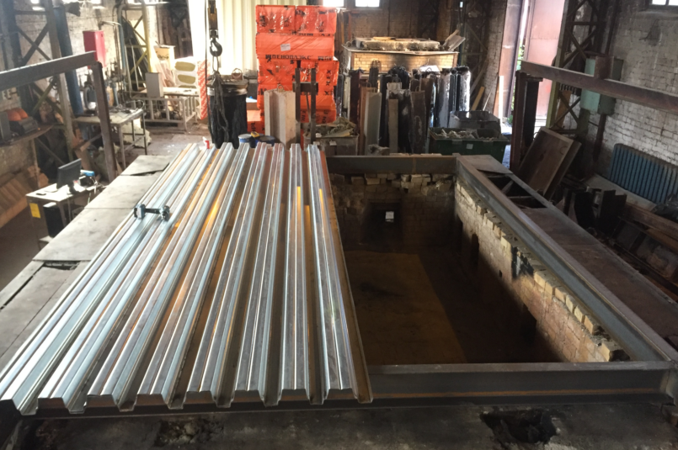
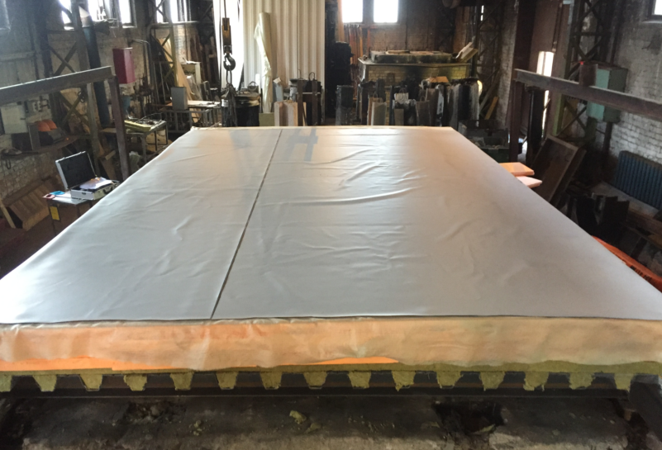
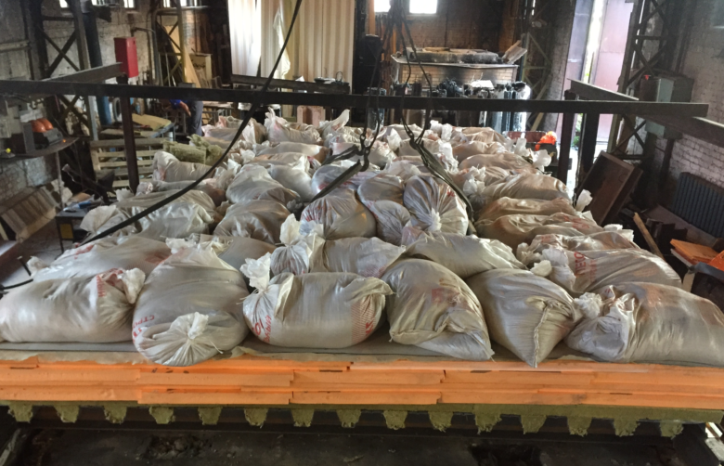
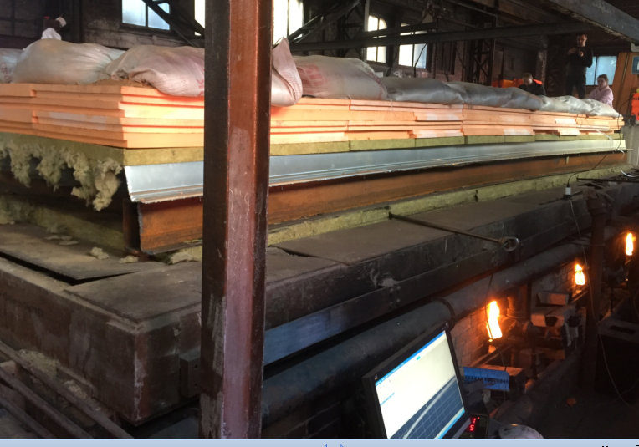
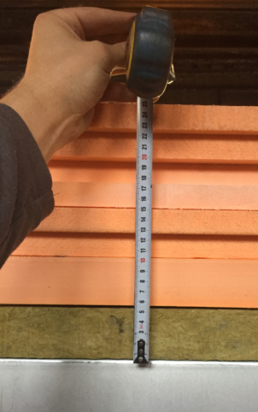
ИСПЫТАНИЯ В ФГБУ ВНИИПО МЧС РОССИИ

Slide 17
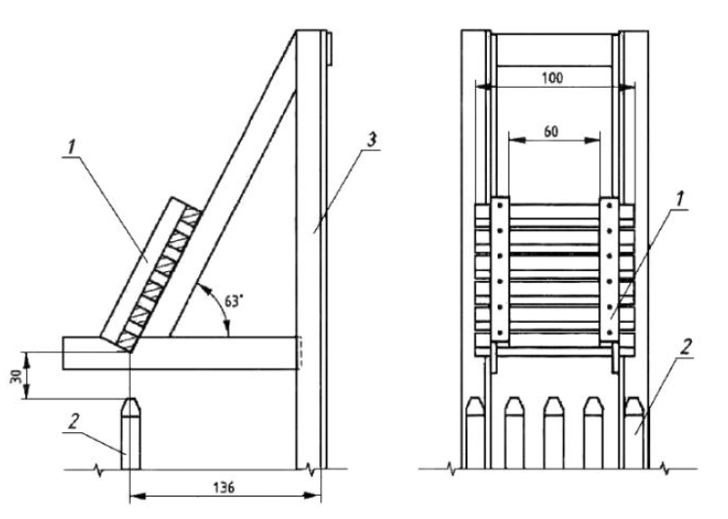

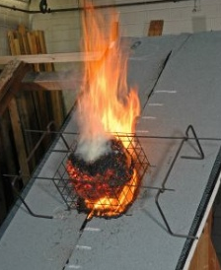
ИСПЫТАНИЯ В ФГБУ ВНИИПО МЧС РОССИИ
Деревянный штабель;
Горелки;
Держатель деревянного штабеля
ГОСТ Р 56026
(ENV 1187, аналог EN 13501-5)
Костер на кровле,
Уклон
Ветровое воздействие (2 м/с или 4 м/с),
Оценка повреждений (по длине).
Подтвержден КПО (непожароопасный).

Slide 18
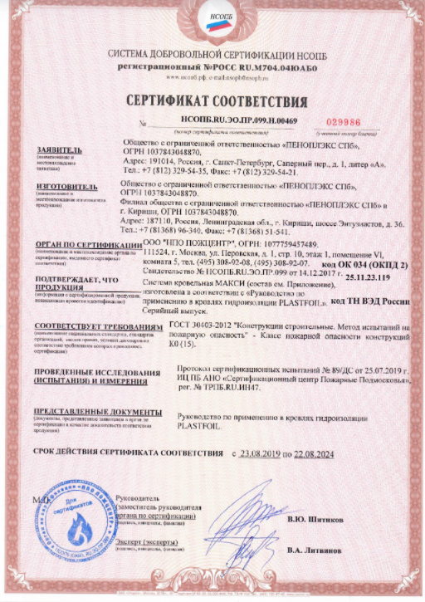
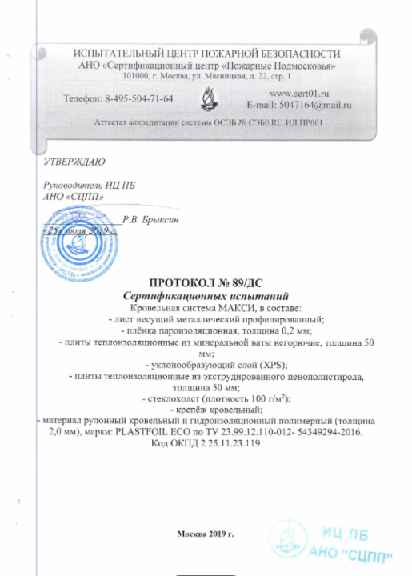
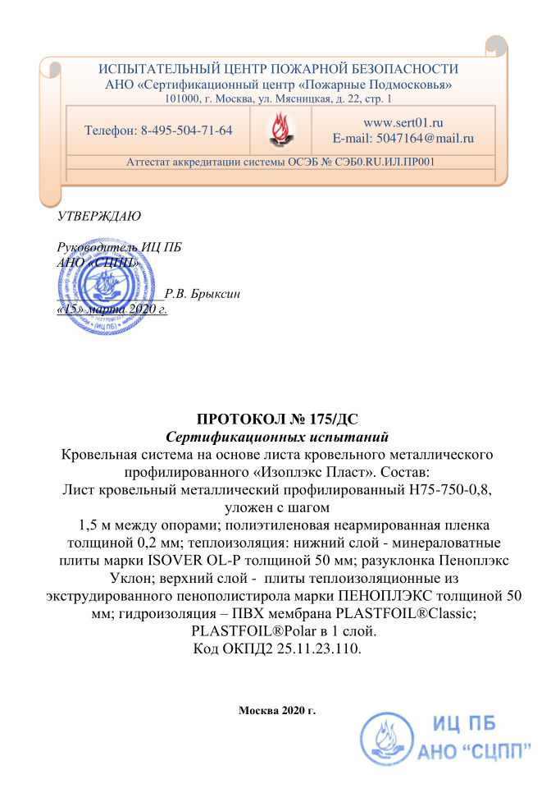
СЕРТИФИКАТЫ И ПРОТОКОЛЫ

Slide 19
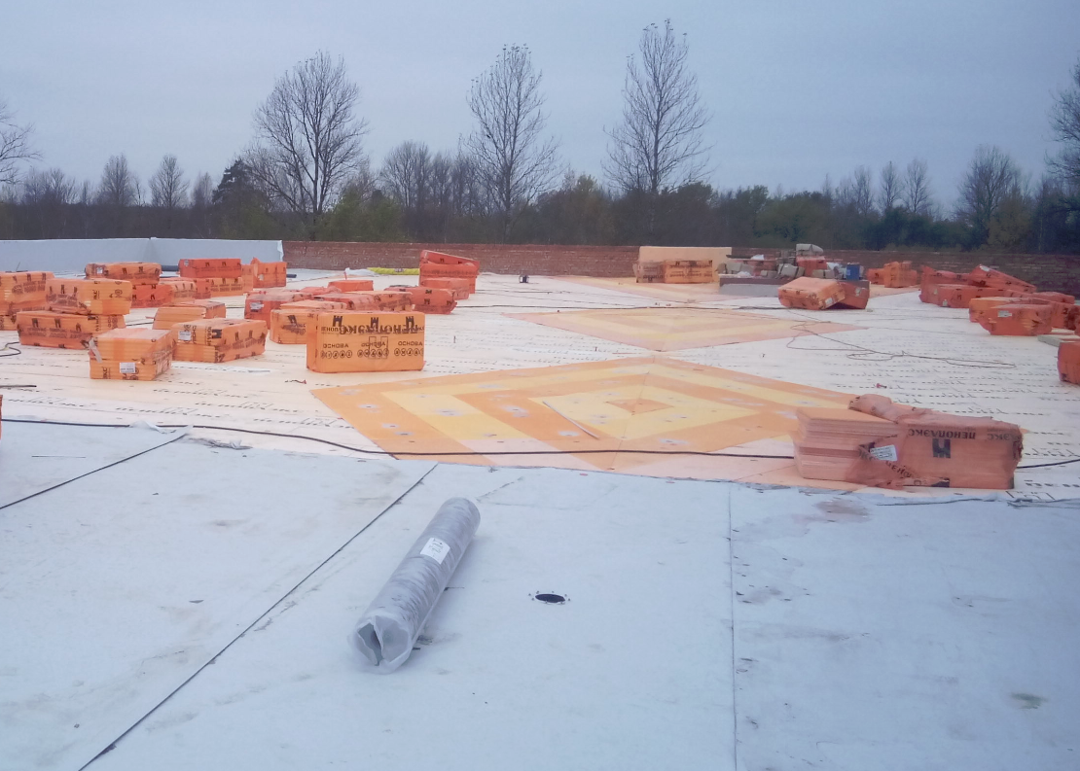
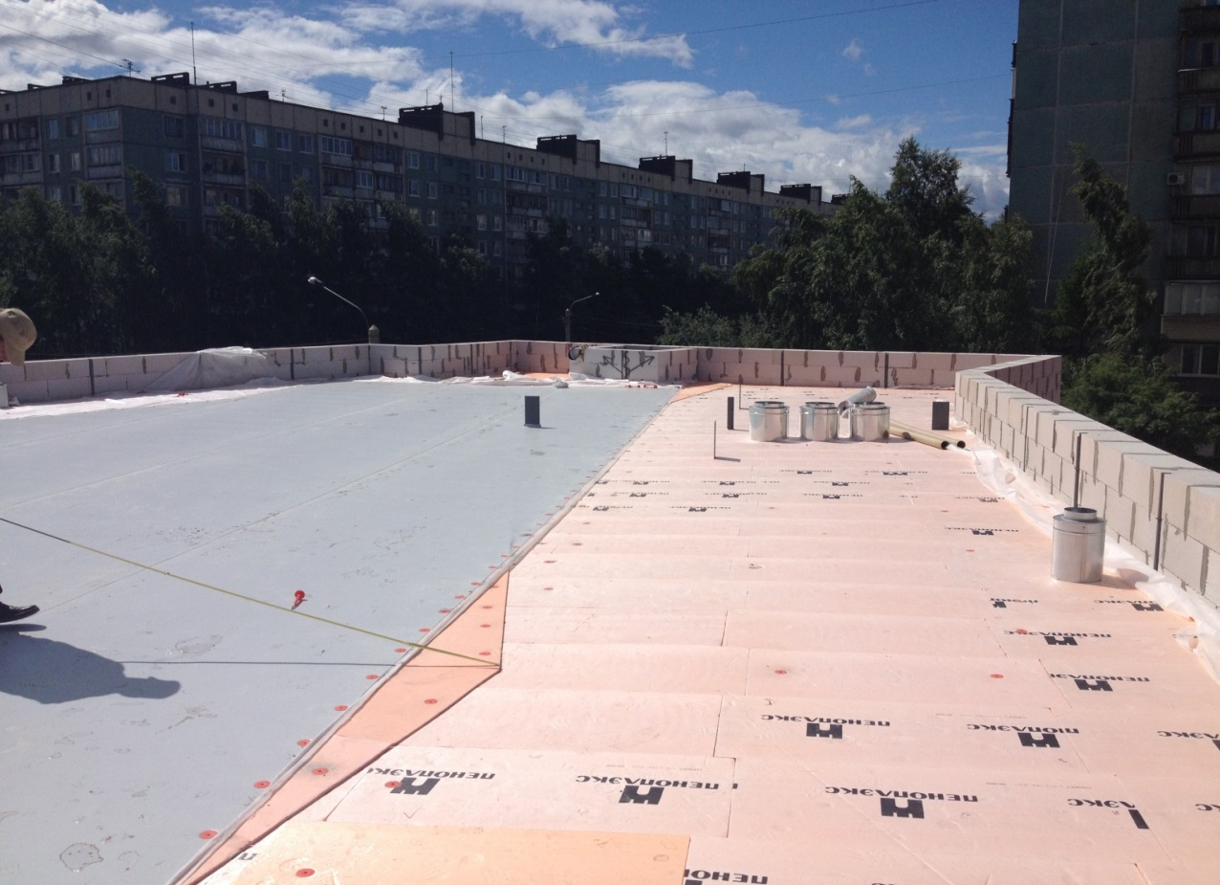
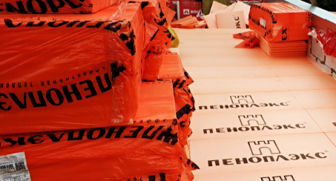
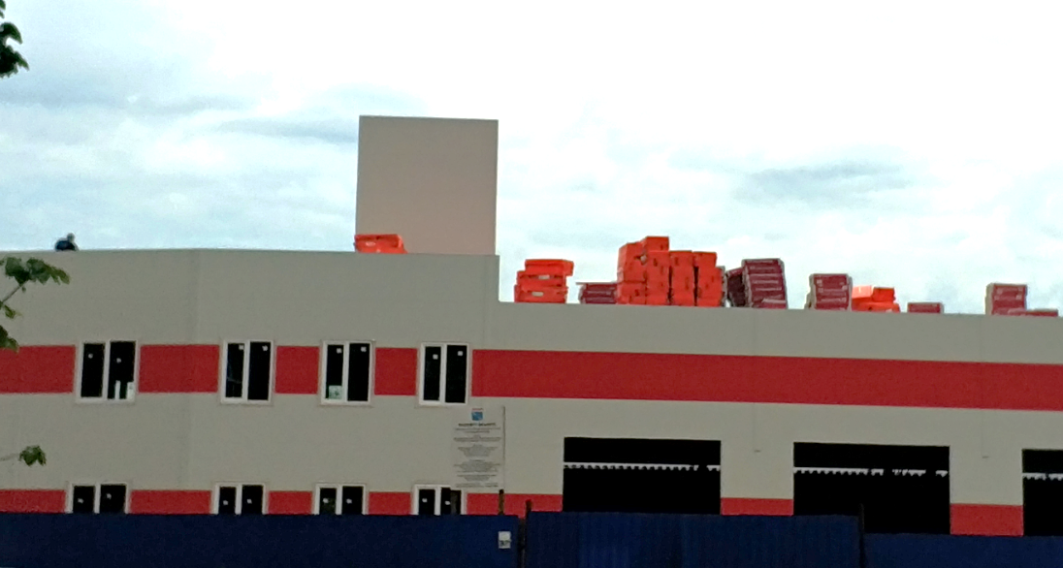
КРОВЛИ С ПЕНОПЛЭКС
ТОРГОВО-БЫТОВОЙ КОМПЛЕКС. Г. ЛОМОНОСОВ,
МИХАЙЛОВСКАЯ УЛИЦА, Д 40/7, ЛИТ. А
ТОРГОВЫЙ КОМПЛЕКС. Г. САНКТ-ПЕТЕРБУРГ,
УЛ. АКАДЕМИКА БАЙКОВА
ПОЖАРНОЕ ДЕПО. Г. КУДРОВО

Slide 20
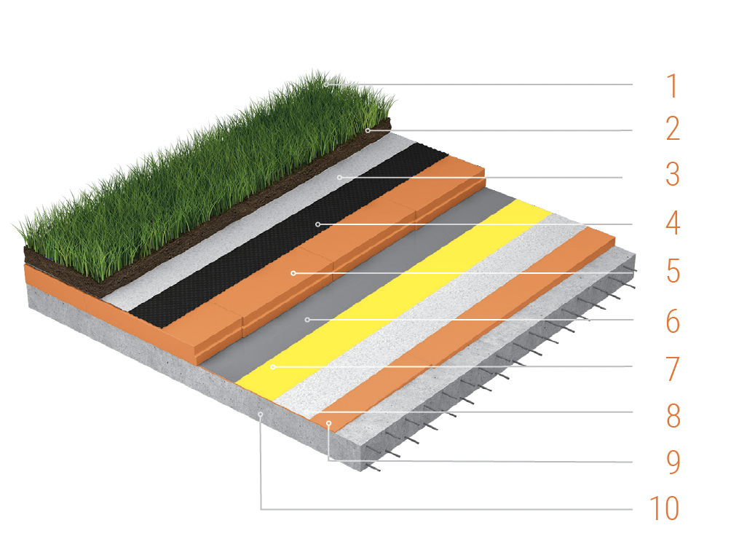
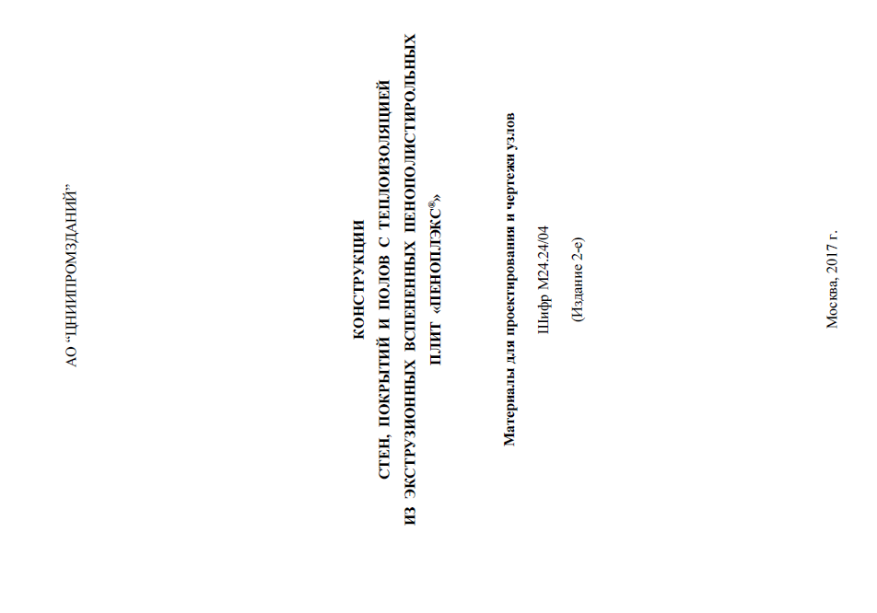
ТЕПЛОИЗОЛЯЦИЯ ЭКСПЛУАТИРУЕМЫХ КРОВЕЛЬ ИНВЕРС GREEN
Растительный слой Почвенный слой — субстрат Фильтрующий слой — геотекстиль TERRAISOL Дренажно-накопительный слой Теплоизоляционный слой — ПЕНОПЛЭКС Противокорневой слой Гидроизоляционный слой — ПВХ мембрана PLASTFOIL GEO Разделительный слой – cтеклохолст PLASTFOIL CANVAS или геотекстиль TERRAISOL Уклонообразующий слой — ПЕНОПЛЭКС УКЛОН Железобетонное основание
Согласно п 5.3 СП 17.13330. «Кровли» «В инверсионной кровле в качестве теплоизоляции должны применяться только плиты с низким водопоглощением (не более 0,7 % по объему за 28 сут), например, экструдированный пенополистирол.» Рекомендуемые марки: ПЕНОПЛЭКС® ГЕО/ГЕО С, ПЕНОПЛЭКС ® 45
Класс пожарной опасности: К0, Предел огнестойкости: RE 150

Slide 21
Ограждающие конструкции зданий и сооружений
ФАСАДНЫЕ СИСТЕМЫ

Slide 22
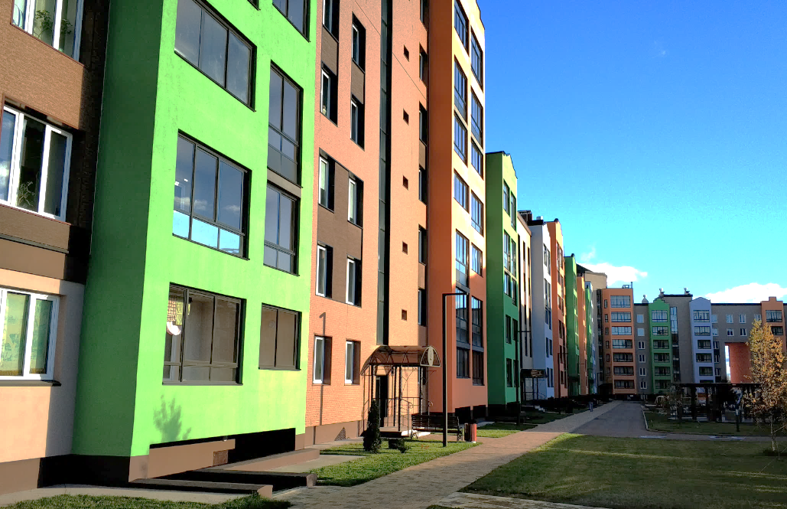
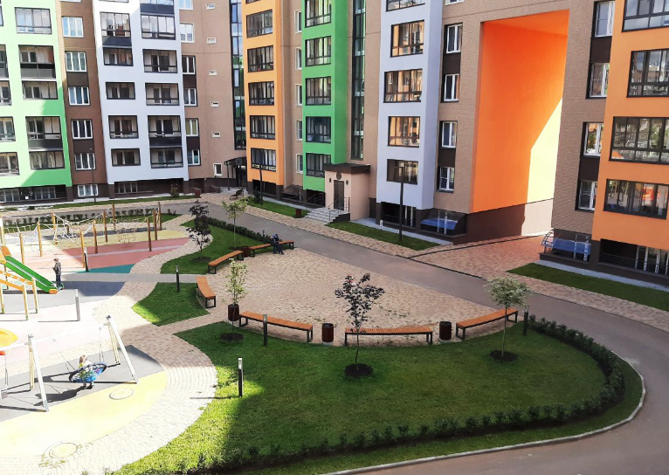
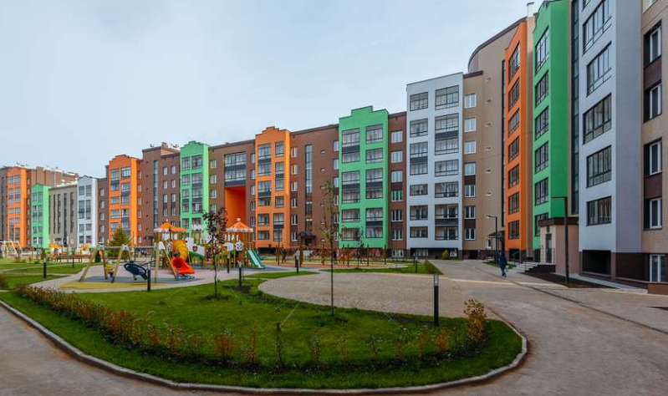
ШТУКАТУРНАЯ СИСТЕМА ПЕНОПЛЭКС ФАСАД
Жилой комплекс «Знак», г. Киров

Slide 23
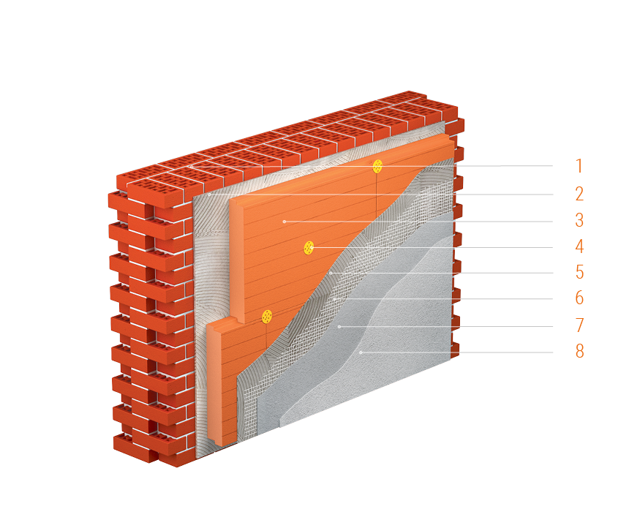


ШТУКАТУРНАЯ СИСТЕМА ПЕНОПЛЭКС ФАСАД
Основание Клеевой состав – клей-пена penoplex fastfix Теплоизоляционный слой — экструзионный пенополистирол ПЕНОПЛЭКС СТЕНА Тарельчатый фасадный дюбель Базовый слой минерально-клеевого состава Фасадная армирующая щелочестойкая сетка Второй слой минерально-клеевого состава Декоративная штукатурка
Штукатурная система позволяет реализовать самые смелые дизайнерские решения фасада дома. Производители декоративной штукатурки предлагают широкий выбор фактур и цветов, от изысканной поверхности под мрамор, до имитации шагреневой кожи. Разработаны альбомы технических решений и руководства по монтажу. Рекомендуемые марки: ПЕНОПЛЭКС ФАСАД, ПЕНОПЛЭКС® СТЕНА
Класс пожарной опасности: К0

Slide 24

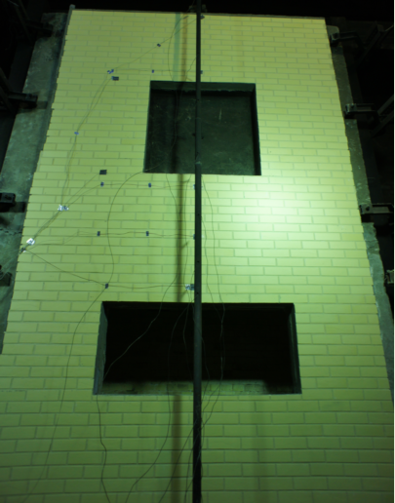
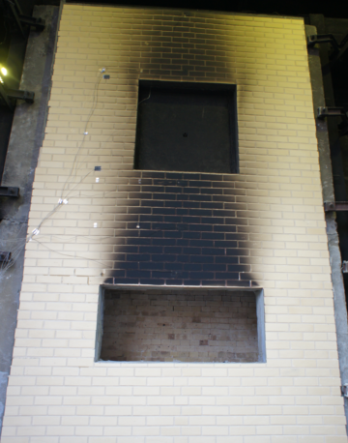
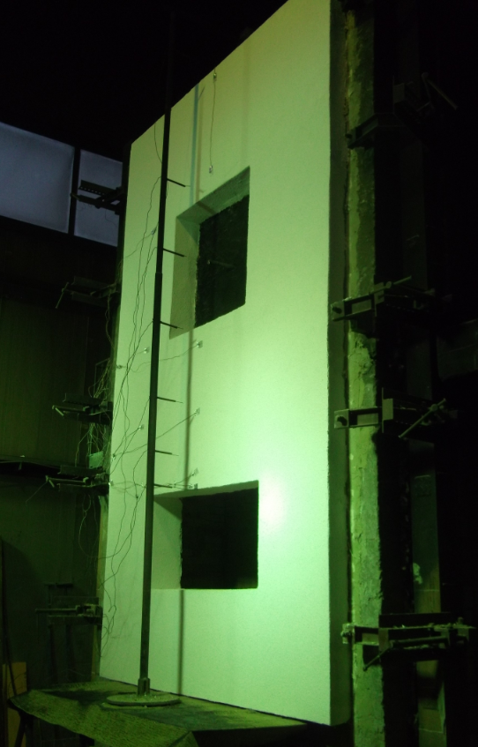
ИСПЫТАНИЯ В ФГБУ ВНИИПО МЧС РОССИИ
Класс пожарной опасности: КО (непожароопасный)
Область применения: Жилые и общественные здания высотой до 75 м
СФТК с антивандальным слоем из плитки/камня
СФТК с тонким штукатурным слоем

Slide 25
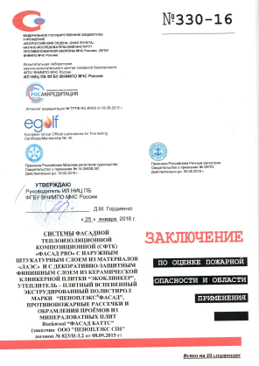
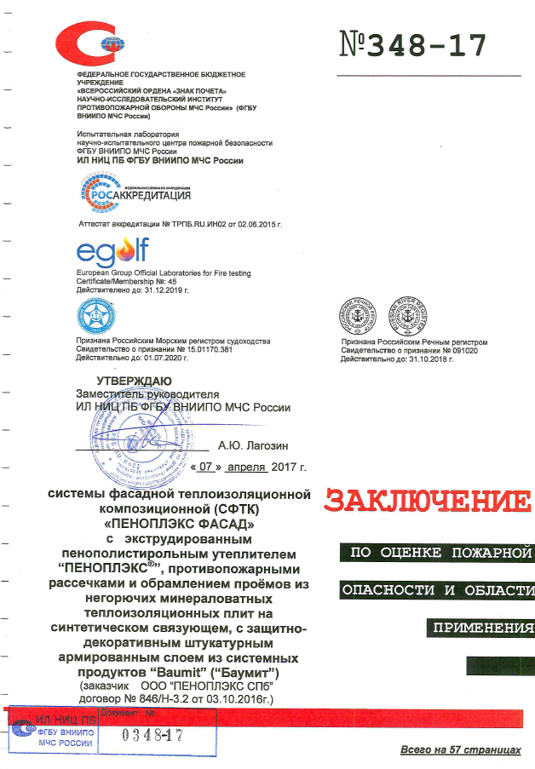
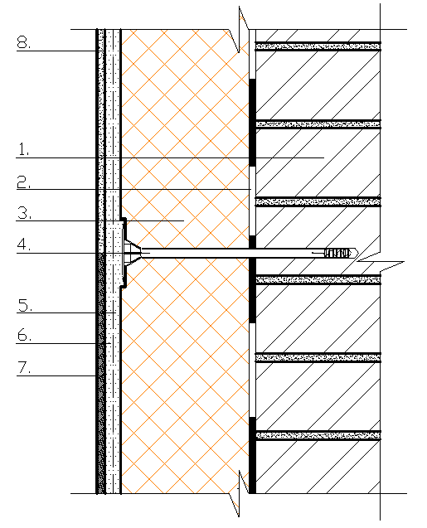
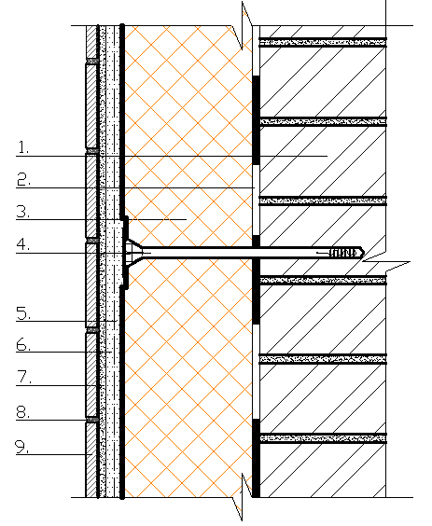
ИСПЫТАНИЯ В ФГБУ ВНИИПО МЧС РОССИИ
- СФТК с тонким штукатурным слоем
- СФТК с антивандальной фасадной плиткой (искусственным камнем)

Slide 26
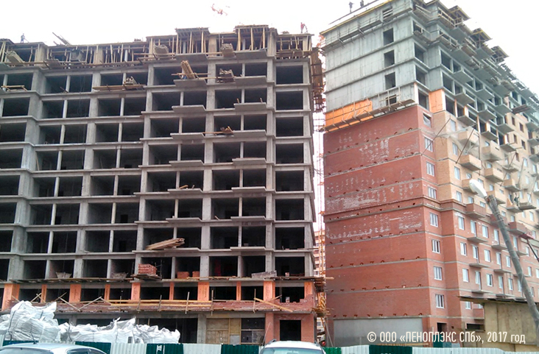
МНОГОСЛОЙНЫЕ СТЕНЫ

Slide 27
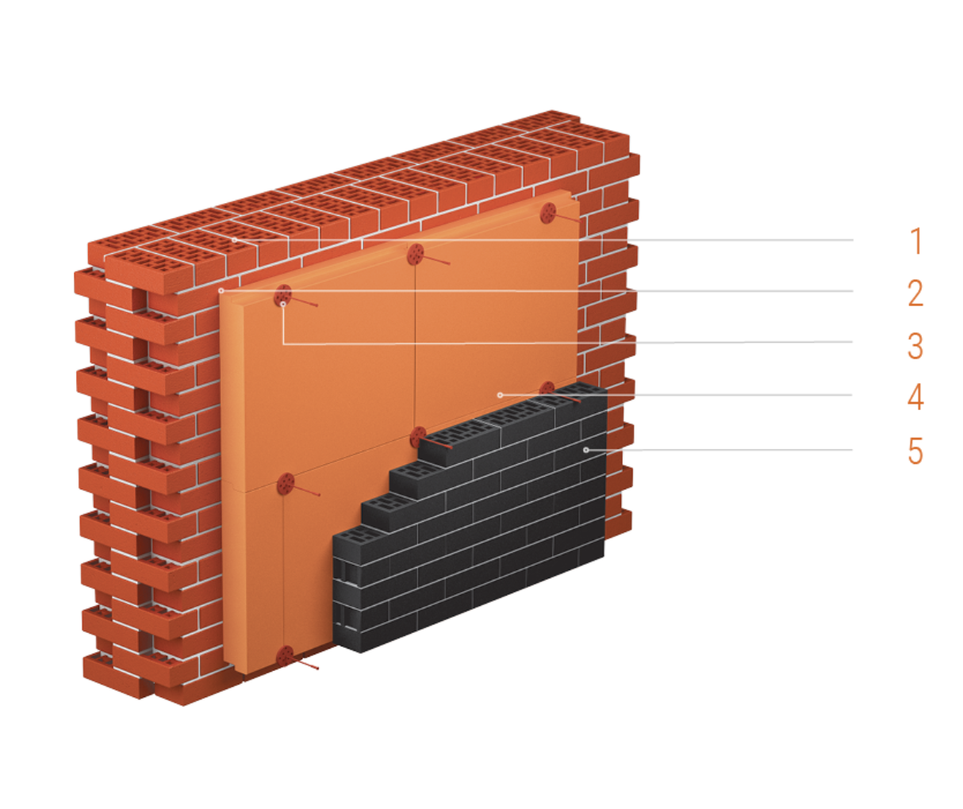

МНОГОСЛОЙНЫЕ СТЕНЫ
Основание Клеевой состав — клей-пена penoplex fastfix Гибкие связи с фиксатором Теплоизоляционный слой — экструзионный пенополистирол пеноплэкс комфорт Внешний облицовочный слой
Классическая система теплоизоляции стен с защитным слоем из кирпича. Соответствует строгим пожарно-техническим требованиям, характернымдля зданий 1-й степени огнестойкости. Рекомендуемые марки: ПЕНОПЛЭКС ФАСАД, ПЕНОПЛЭКС® СТЕНА
Класс пожарной опасности: К0

Slide 28

ДЕФОРМАЦИОННЫЕ ШВЫ
Сопрягаемая секция сооружения А Сопрягаемая секция сооружения Б ПЕНОПЛЭКС Механический крепеж
Преимущества ПЕНОПЛЭКС® Обеспечение требуемого уровня энергоэффективности объекта; Высокий уровень биостойкости; Подтвержденная сейсмостойкость; Влагостойкость; Долговечность.
Класс пожарной опасности: К0

Slide 29




СТО 274.465.001–2021 СТАНДАРТ АССОЦИАЦИИ РАПЭКС
Характеристики по огнестойкости и пожарной опасности конструкций с «ПЕНОПЛЭКС»
(на основании заключений и отчетов ФГБУ ВНИИПО МЧС России). К0 и REI
КОНСТРУКЦИИ: ПОЛЫ КРОВЛИ (ПОКРЫТИЯ) СТЕНЫ

Slide 30


ЭКСПЕРТНОЕ ЗАКЛЮЧЕНИЕ Академии ГПС МЧС России

Slide 31


ЭКСТРУЗИОННЫЙ ПЕНОПОЛИСТИРОЛ ПЕНОПЛЭКС
ПЕНОПЛЭКС®
ОСНОВА
ПЕНОПЛЭКС
ГЕО® (ГЕО С)
Для нагруженных конструкций
ПЕНОПЛЭКС
ФАСАД®
Шероховатая поверхность,
штукатурные фасады
ПЕНОПЛЭКС
КРОВЛЯ®
Применение в нагружаемых конструкциях допускается на основании предварительно выполненных расчетов
Прочность
на сжатие
Г3, прочность 25 тонн/м²
Прочность на сжатие
30 (25) тонн/м²
Прочность на сжатие
от 12 тонн/м²

Slide 32


ЭКСТРУЗИОННЫЙ ПЕНОПОЛИСТИРОЛ ПЕНОПЛЭКС
ПЕНОПЛЭКС
45® (45С С)
Для высоконагруженных конструкций
ПЕНОПЛЭКС
УКЛОН®
Для создания уклона и контруклона на плоских кровлях
ПЕНОПЛЭКС
ГЕО® (ГЕО С)
Для нагруженных конструкций
Прочность на сжатие
60 (50) тонн/м2
Прочность на сжатие
30 (25) тонн/м2

Slide 33

ПОЛИМЕРНАЯ МЕБРАНА PLASTFOIL
CLASSIC
ECO
POLAR
Предназначена для гидроизоляции плоских кровель с механическим способом крепления.
Предназначена для гидроизоляции плоских кровель с механическим способом крепления.
Предназначена для гидроизоляции плоских кровель идеальна для монтажа в зимний период при отрицательных температурах.
FL
ART
GEO
LAY
Предназначена для гидроизоляции плоских кровель с повышенными требованиями пожарной безопасности.
Для устройства сопряжений с различными кровельными конструкциями (воронки, трубы, аэраторы и т.д.).
Предназначена для устройства гидроизоляции подземных сооружений, тоннелей и инверсионных кровель.
Благодаря текстурированной поверхности, идеальное решение для устройства пешеходных дорожек.

Slide 34










СТРОИТЕЛЬНЫЕ СИСТЕМЫ
ЗАЩИТНЫЕ И ДРЕНАЖНО-ЗАЩИТНЫЕ МЕМБРАНЫ
ГЕОТЕКСТИЛЬ TERRAISOL
КРЕПЕЖНЫЕ ЭЛЕМЕНТЫ PROPLUG
СТЕКЛОТКАНЬ FIRE
PROTECT PVC
PLASTGUARD — рулонные материалы из ПВП
с равномерно размещенными по всей площади выступами в форме усеченных конусов.
КЛЕЙ-ПЕНА И НАПЫЛЯЕМЫЙ УТЕПЛИТЕЛЬ FASTFIX
ПВХ ДОРОЖКИ
PLASTFOIL STEPWAY
PLASTGUARD 400
PLASTGUARD 500
PLASTGUARD GEO

Slide 35
Спасибо за внимание!
Старший технический специалист отдела продаж
Северо-Западный федеральный округ.
Контакты для связи:
Попинако Евгений Олегович
Телефон (мобильный): +7 (931) 250-44-14
E-mail: e.popinako@penoplex.ru
191014, Санкт-Петербург, ул. Маяковского, д. 31
+7 (812) 329-54-35
penoplex.ru | plastfoil.ru

